Slide 1
Telesalud - Telecuidado
La experiencia [actuales y las que vendrán] de las Facultades de Medicina, Ciencias de la Ingeniería de la Universidad Austral de Chile y el Servicio de salud Valdivia
Proyecto RITMOS
Myriam Márquez Manzano
Matrona
Dra. y Magister en Ciencias de la Educación
Medellin, 10 de abril de 2012

Slide 2
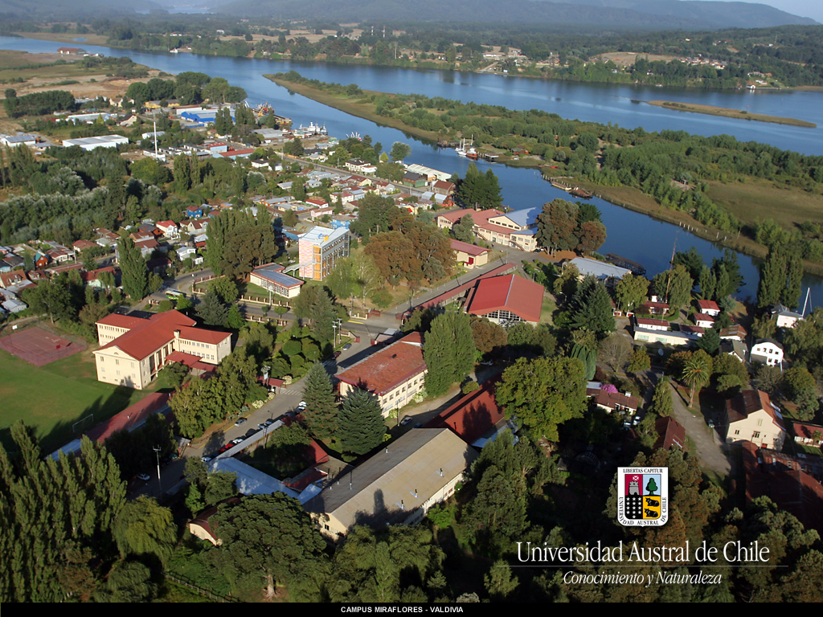

Slide 3
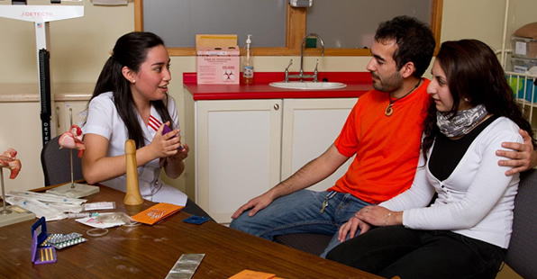

Slide 4
¿Quiénes somos?
Francisco Guerra: Medico Gineco obstetra especialista en Ecocardiografía fetal
Pionero en la formación de matronas especialistas en Ecografía básica, de pesquisa y derivación
Sandra Bucarey Magíster en modelado del conocimiento Anatomista, especialista en Diseño de Objetos
de Aprendizaje, autora de textos y directora de proyectos relacionados con sus área.
Erick Araya, Ingeniero electrónico, especialista en Informática educativa y diseños de aprendizajes con
plataforma LAMS
José Mardones, Ingeniero electrónico, Doctor en electrónica
Carlos Fierro, Médico cirujano infantil, director de proyecto Telemedicina del servicio de Salud Vadivia
Edison Navarrete, Médico Cirujano, experto en Manejo de sistemas de telemedicina
María Cristina Torres, Enfermera y Matrona, experta en Salud pública
Miguel Ángel Flores, Psicólogo, experto en intervención en salud mental y salubrista

Slide 5

La Matrona de la montaña
Francisco Guerra Belloni
Medico Gineco obstetra especialista en Ecocardiografía fetal
Pionero en la formación de matronas especialistas en Ecografía básica, de pesquisa y derivación
OC20: MAKING OBSTETRICS SAFER
THROUGH ULTRASOUND
OC20.01
SEAMOS CONSECUENTES, .QUIEN DEBE REALIZAR LA ECOGRAFIA OBSTETRICA
EN LOS CENTROS DE ATENCION PRIMARIA?
F.A. Guerra1,2, P. Moore1,2, E.N. Acu˜ na1, J.R. Mansilla1,2
1Obstetrics and Gynecology, Universidad Austral de Chile,
Valdivia, Chile; 2Maternidad, Clinica Alemana, Valdivia,

Slide 6
SECTOR RAÑINTULELFU
DISTANTE 3 HORAS CAMINANDO DE LA POSTA DE LIQUIÑE
Zona precordillerana.

Slide 7
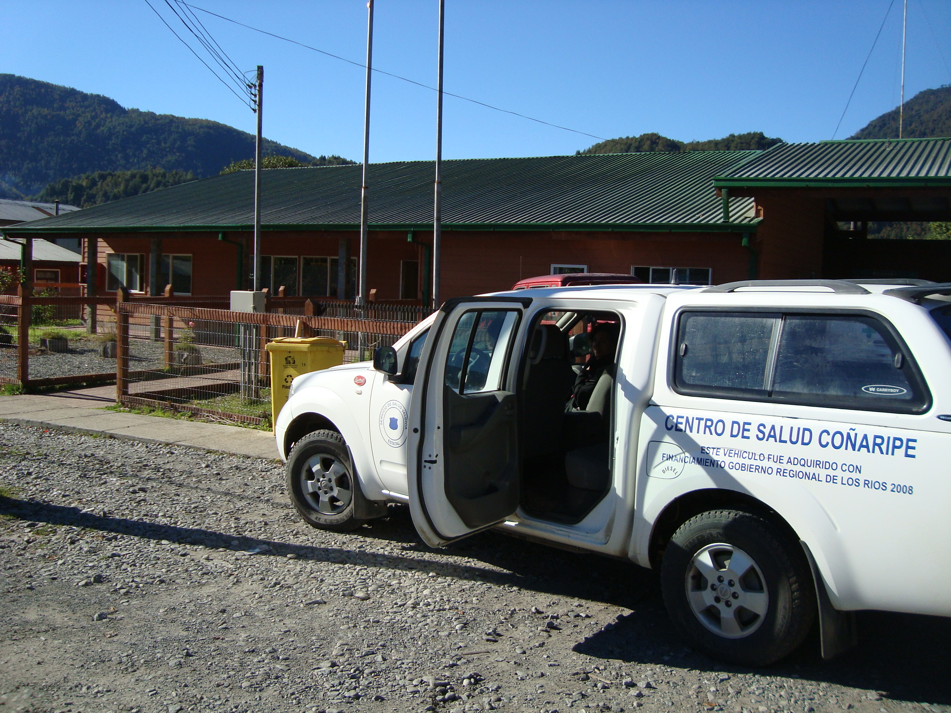

Slide 8
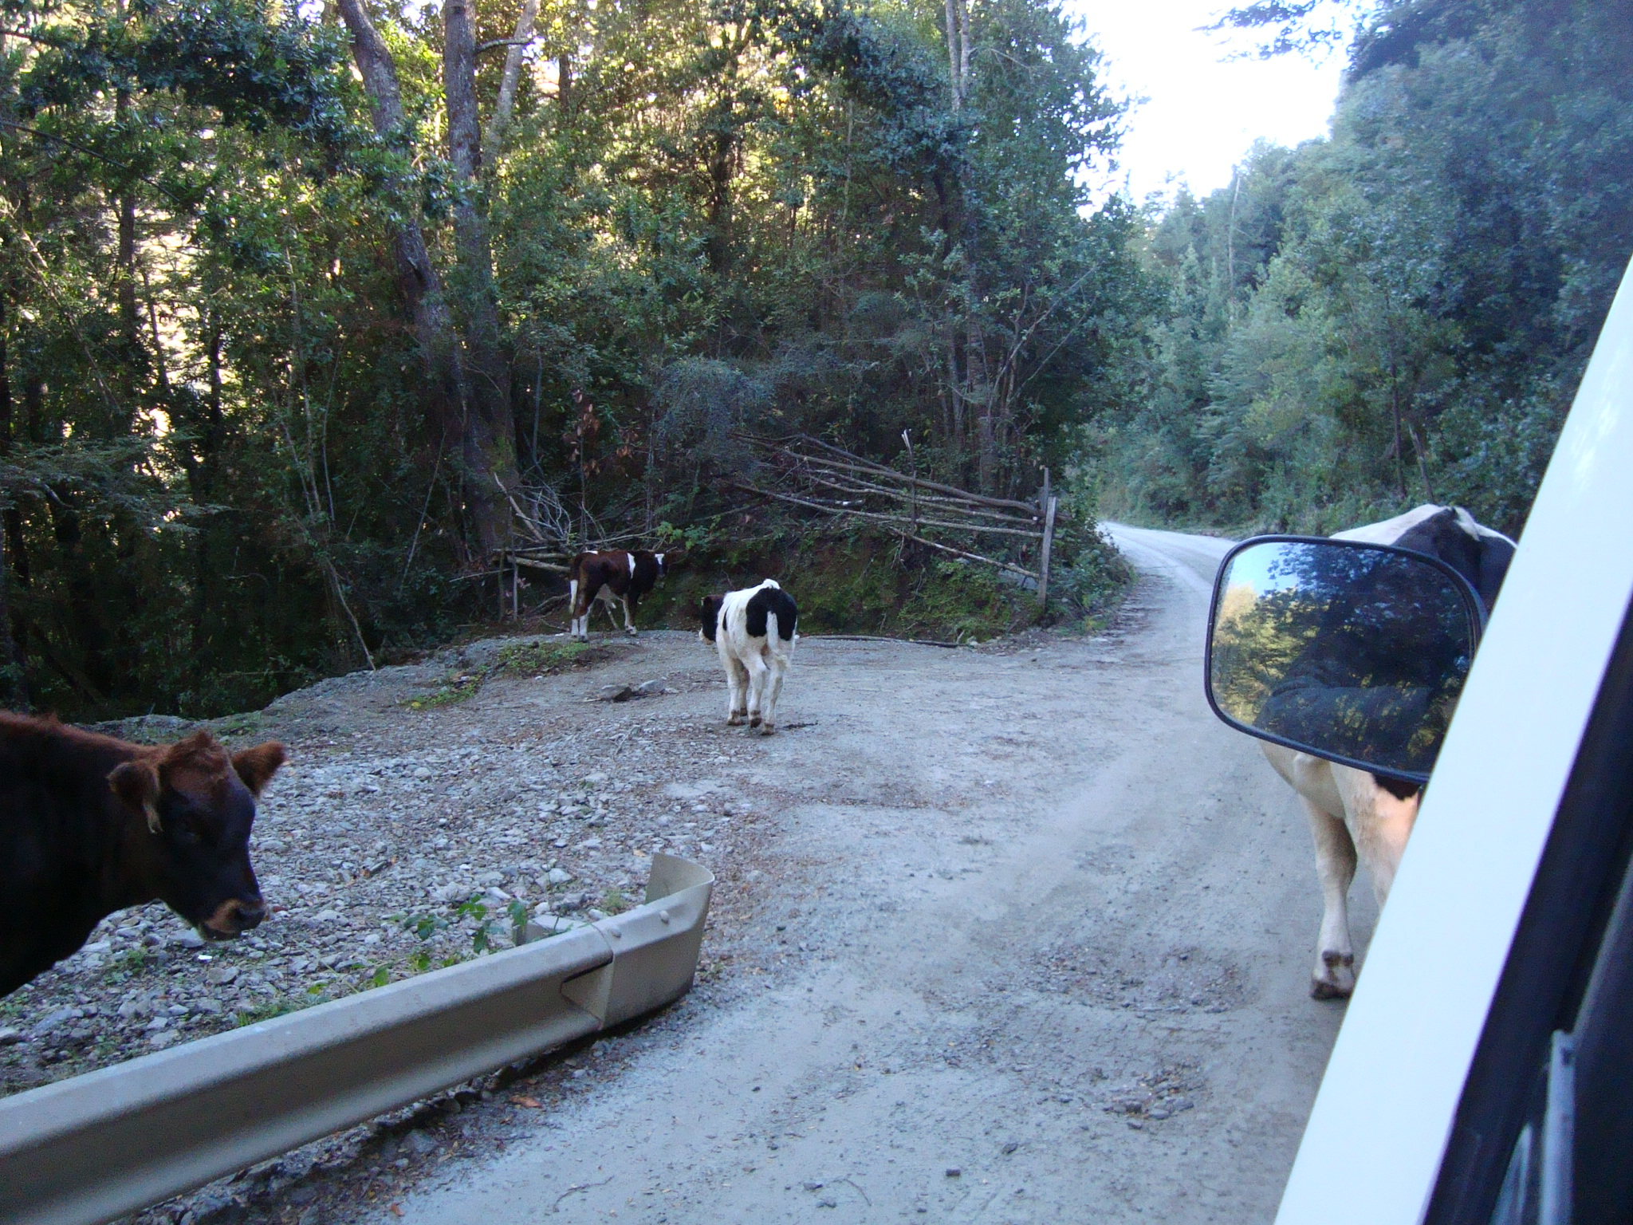

Slide 9
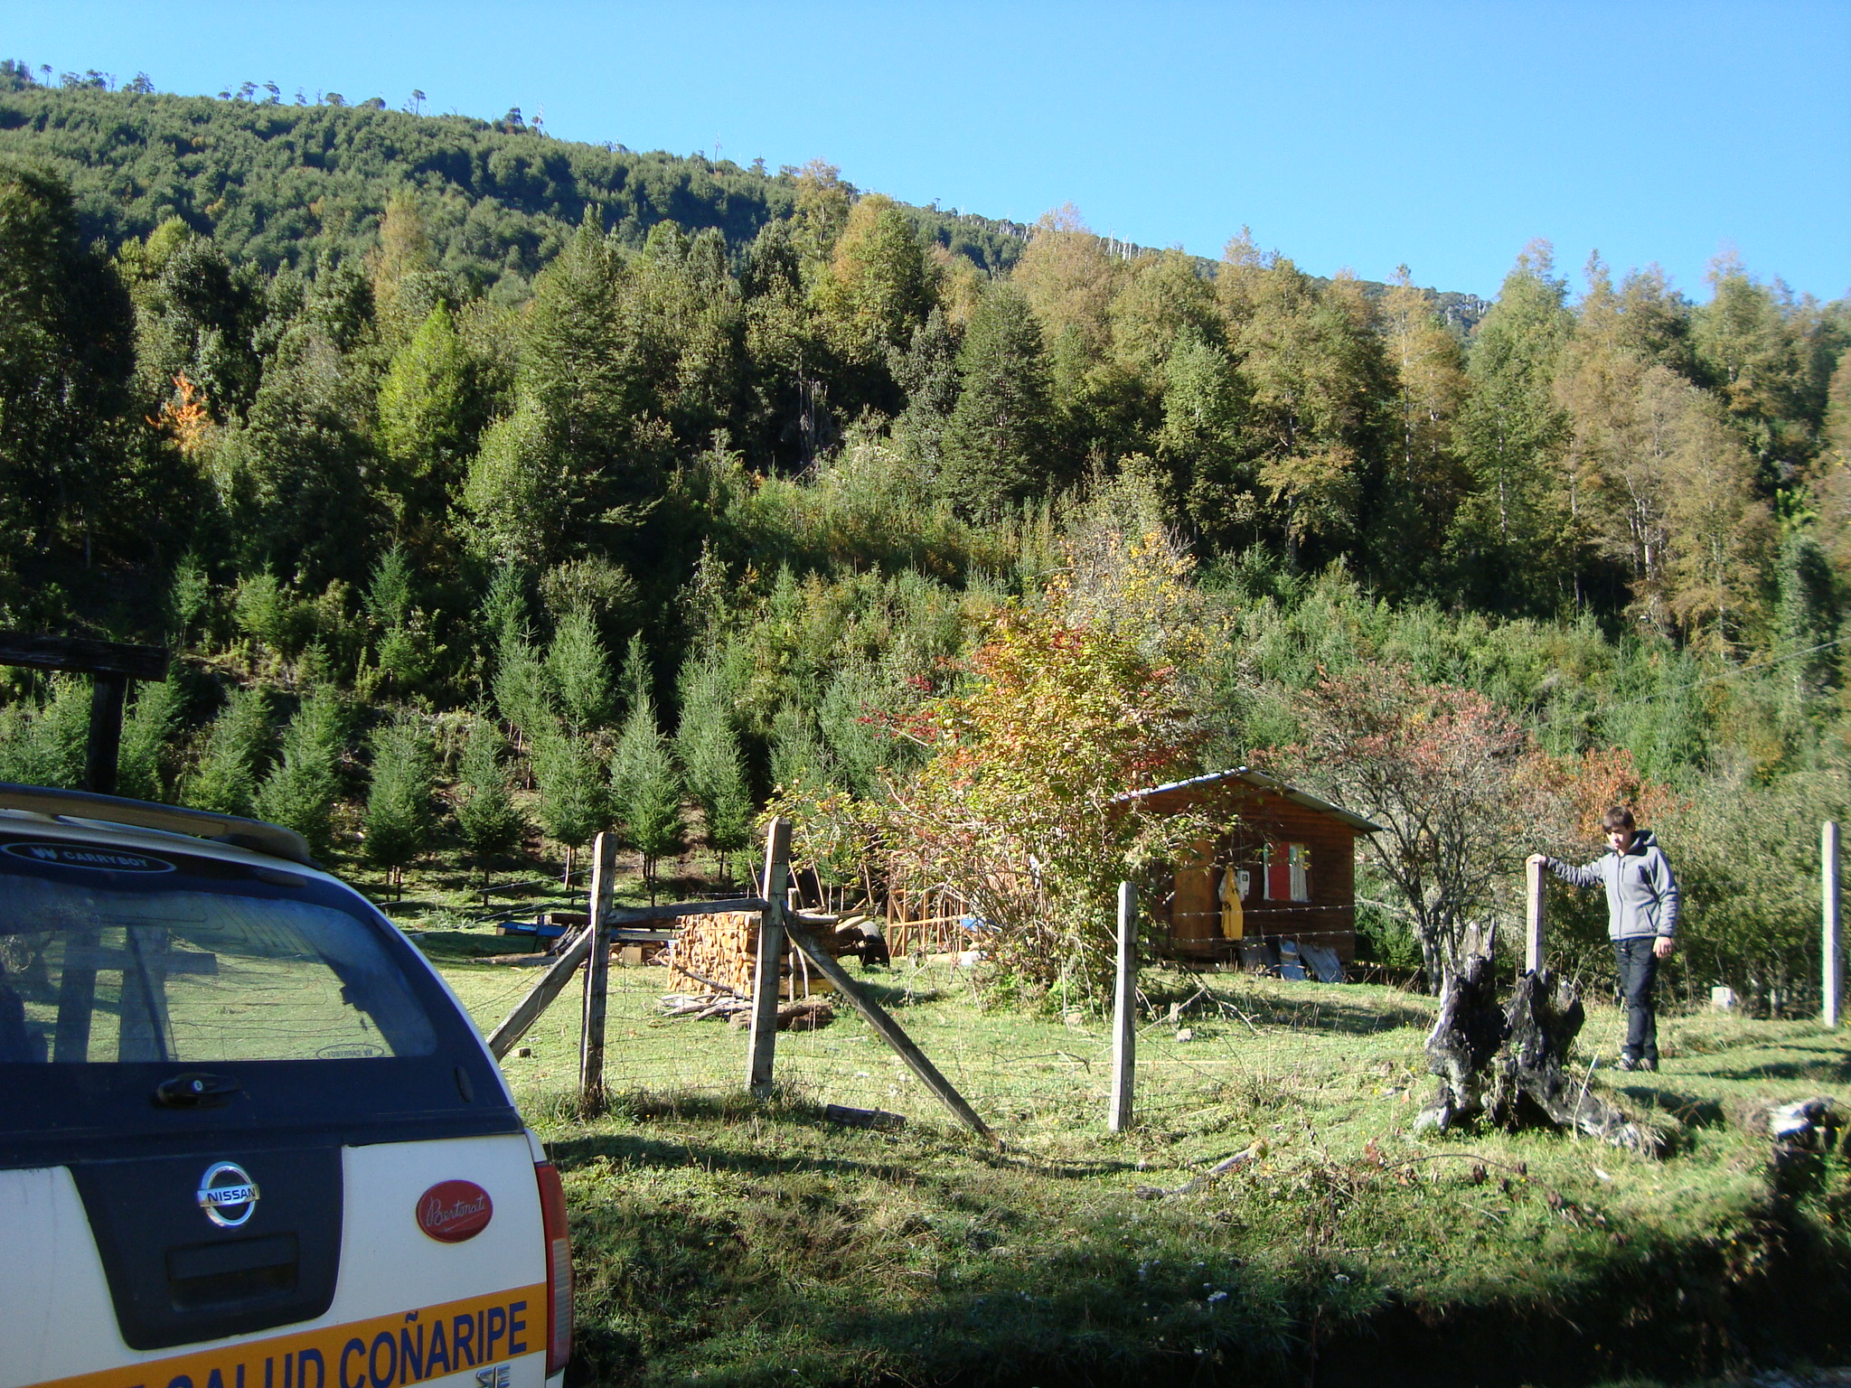

Slide 10
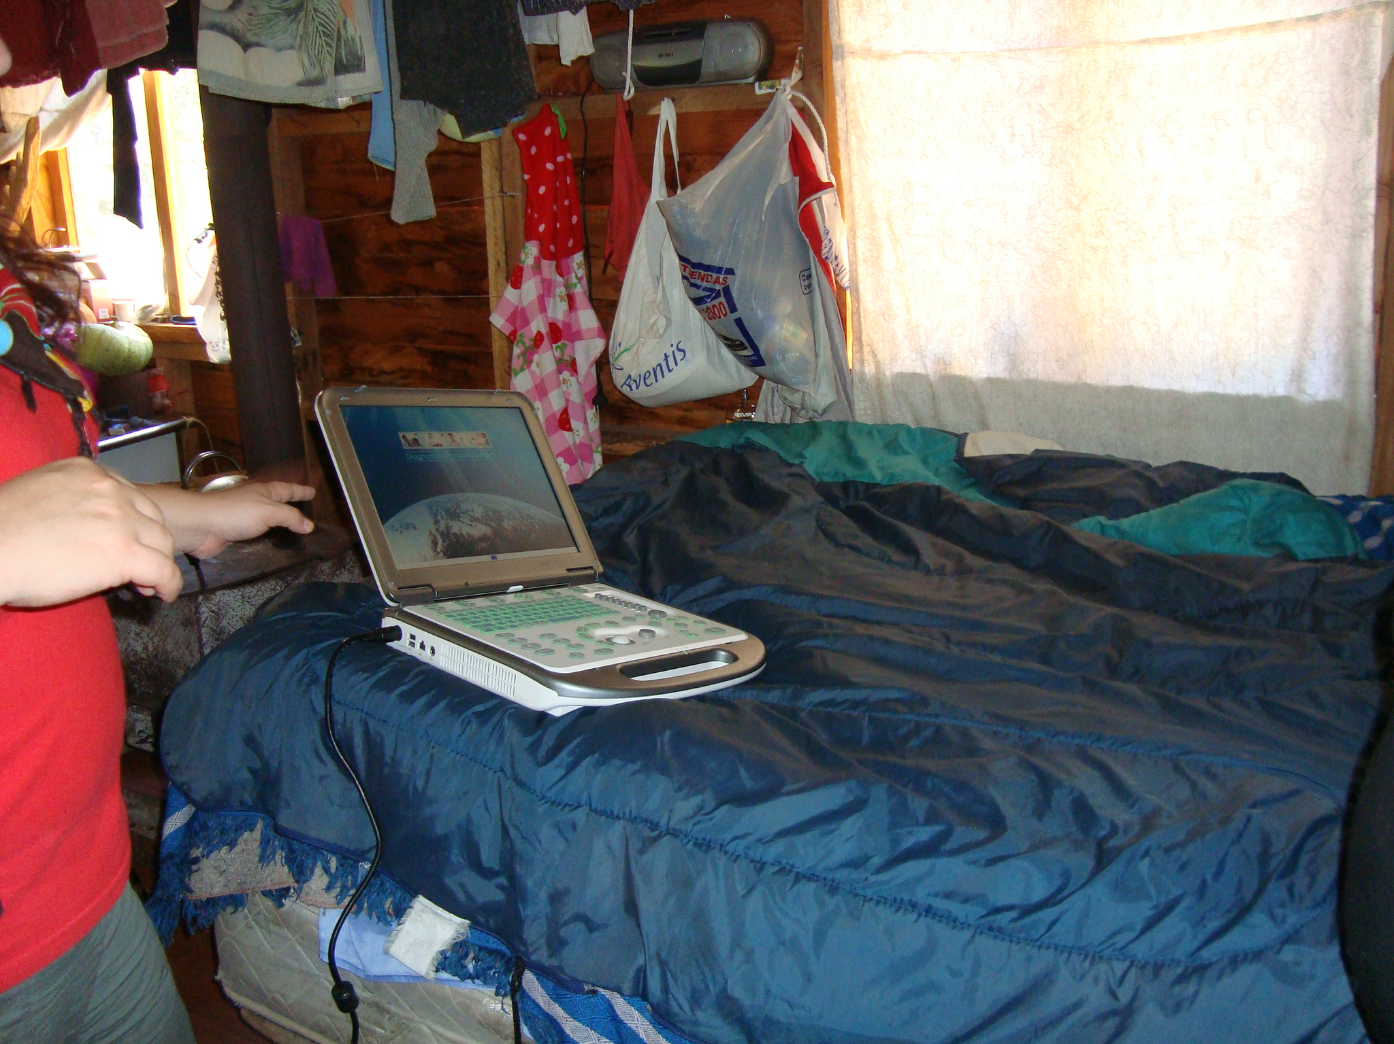

Slide 11
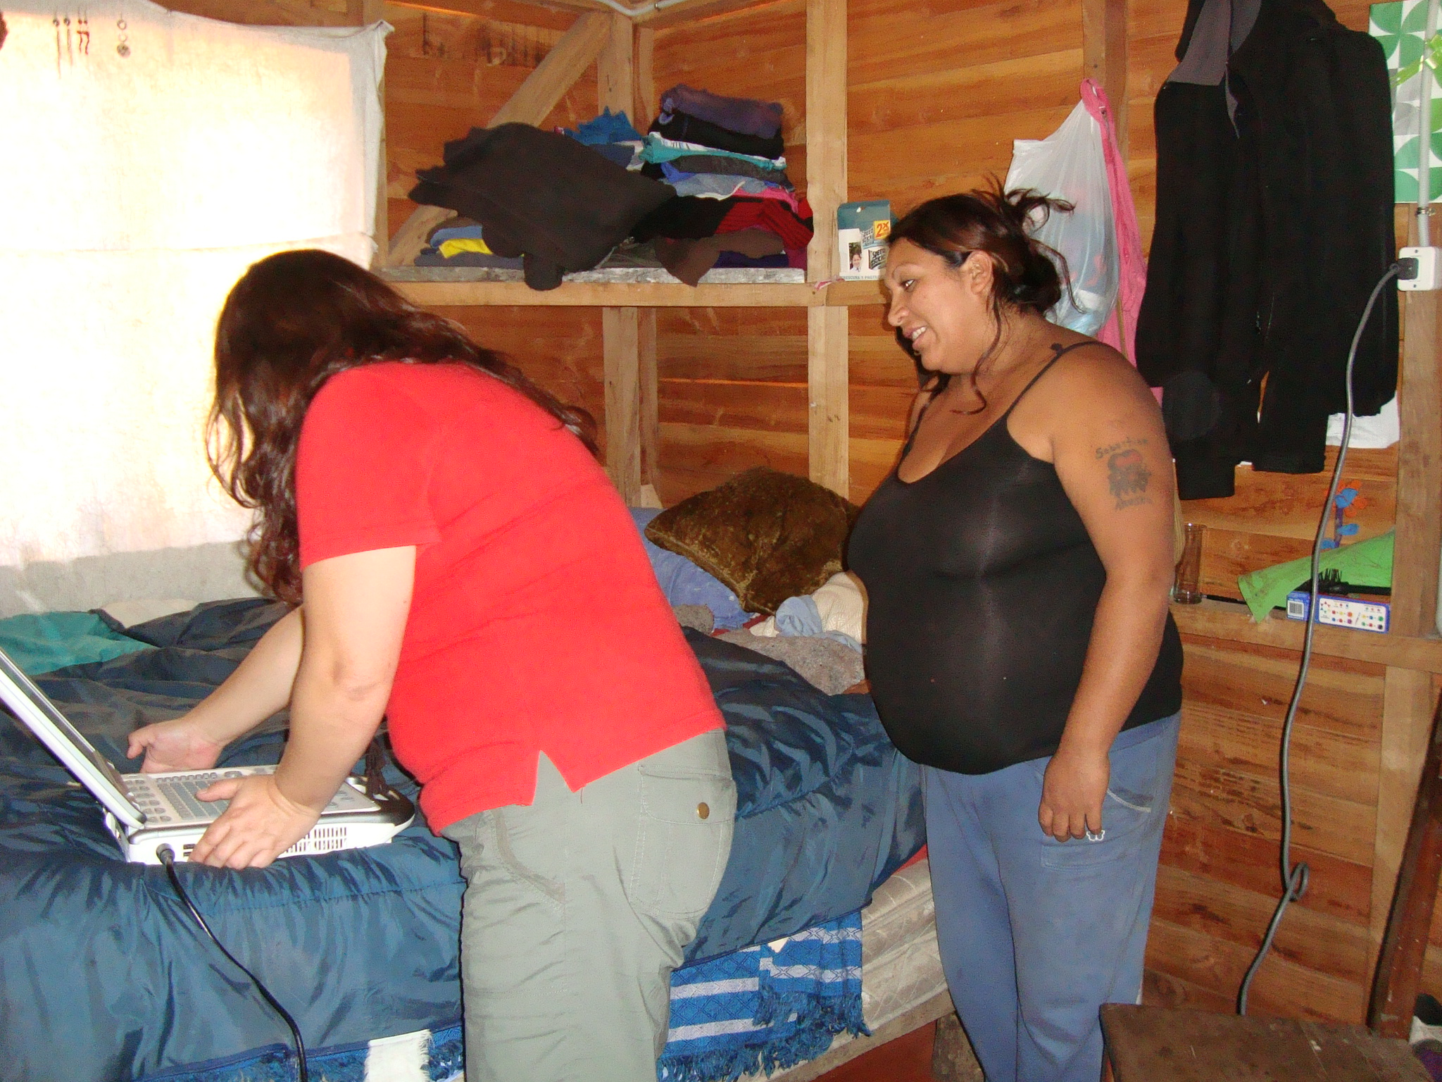

Slide 12
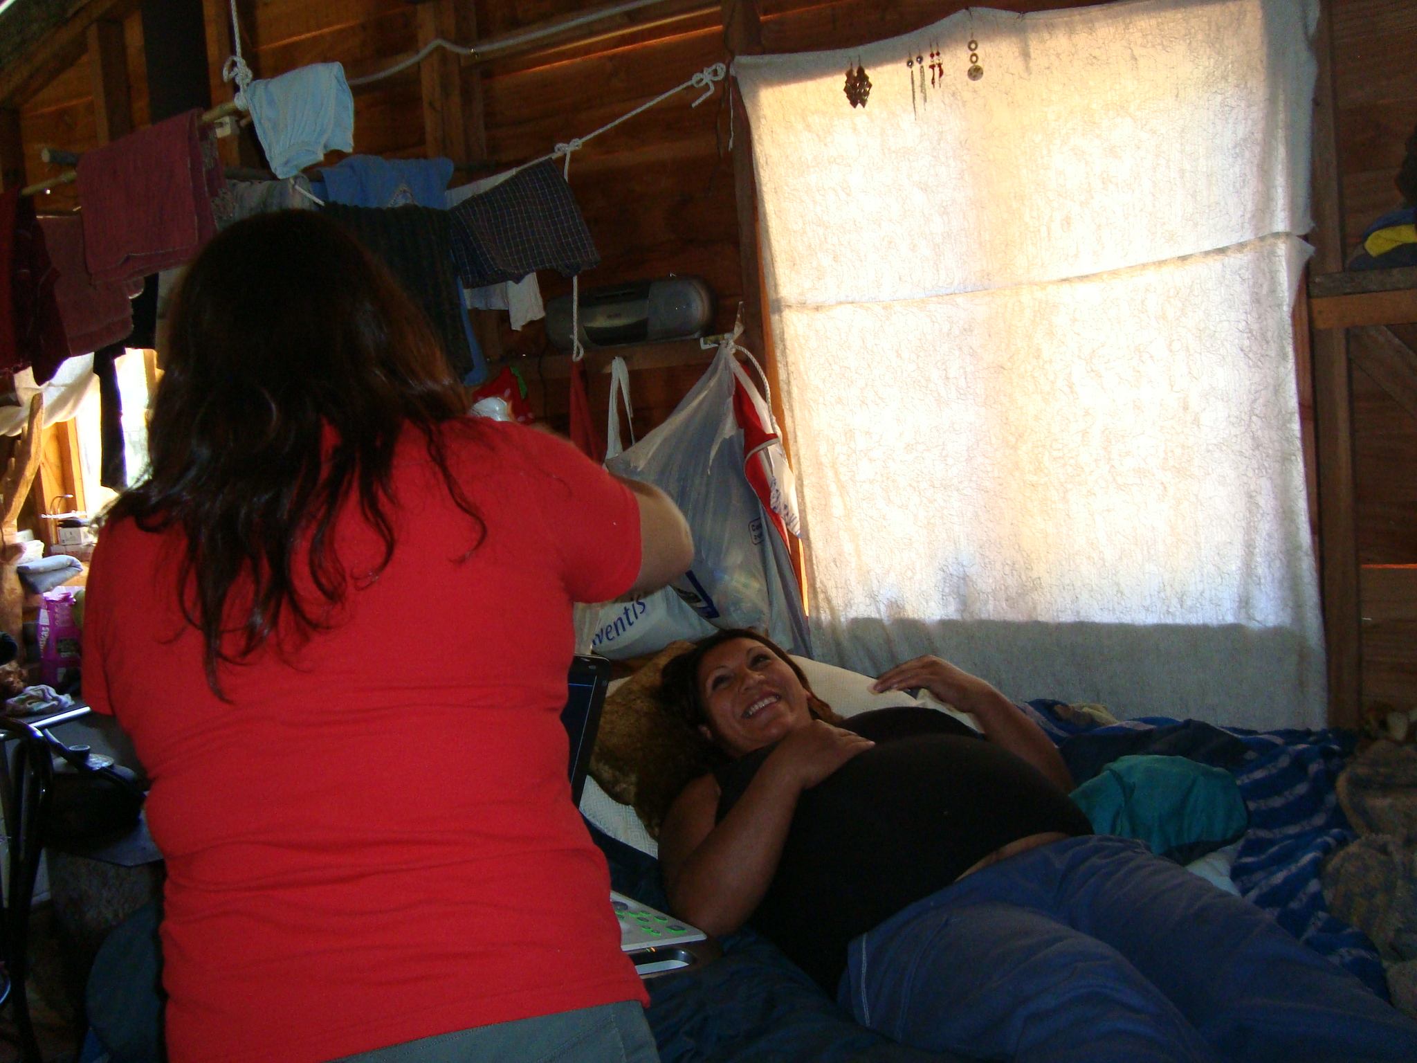

Slide 13
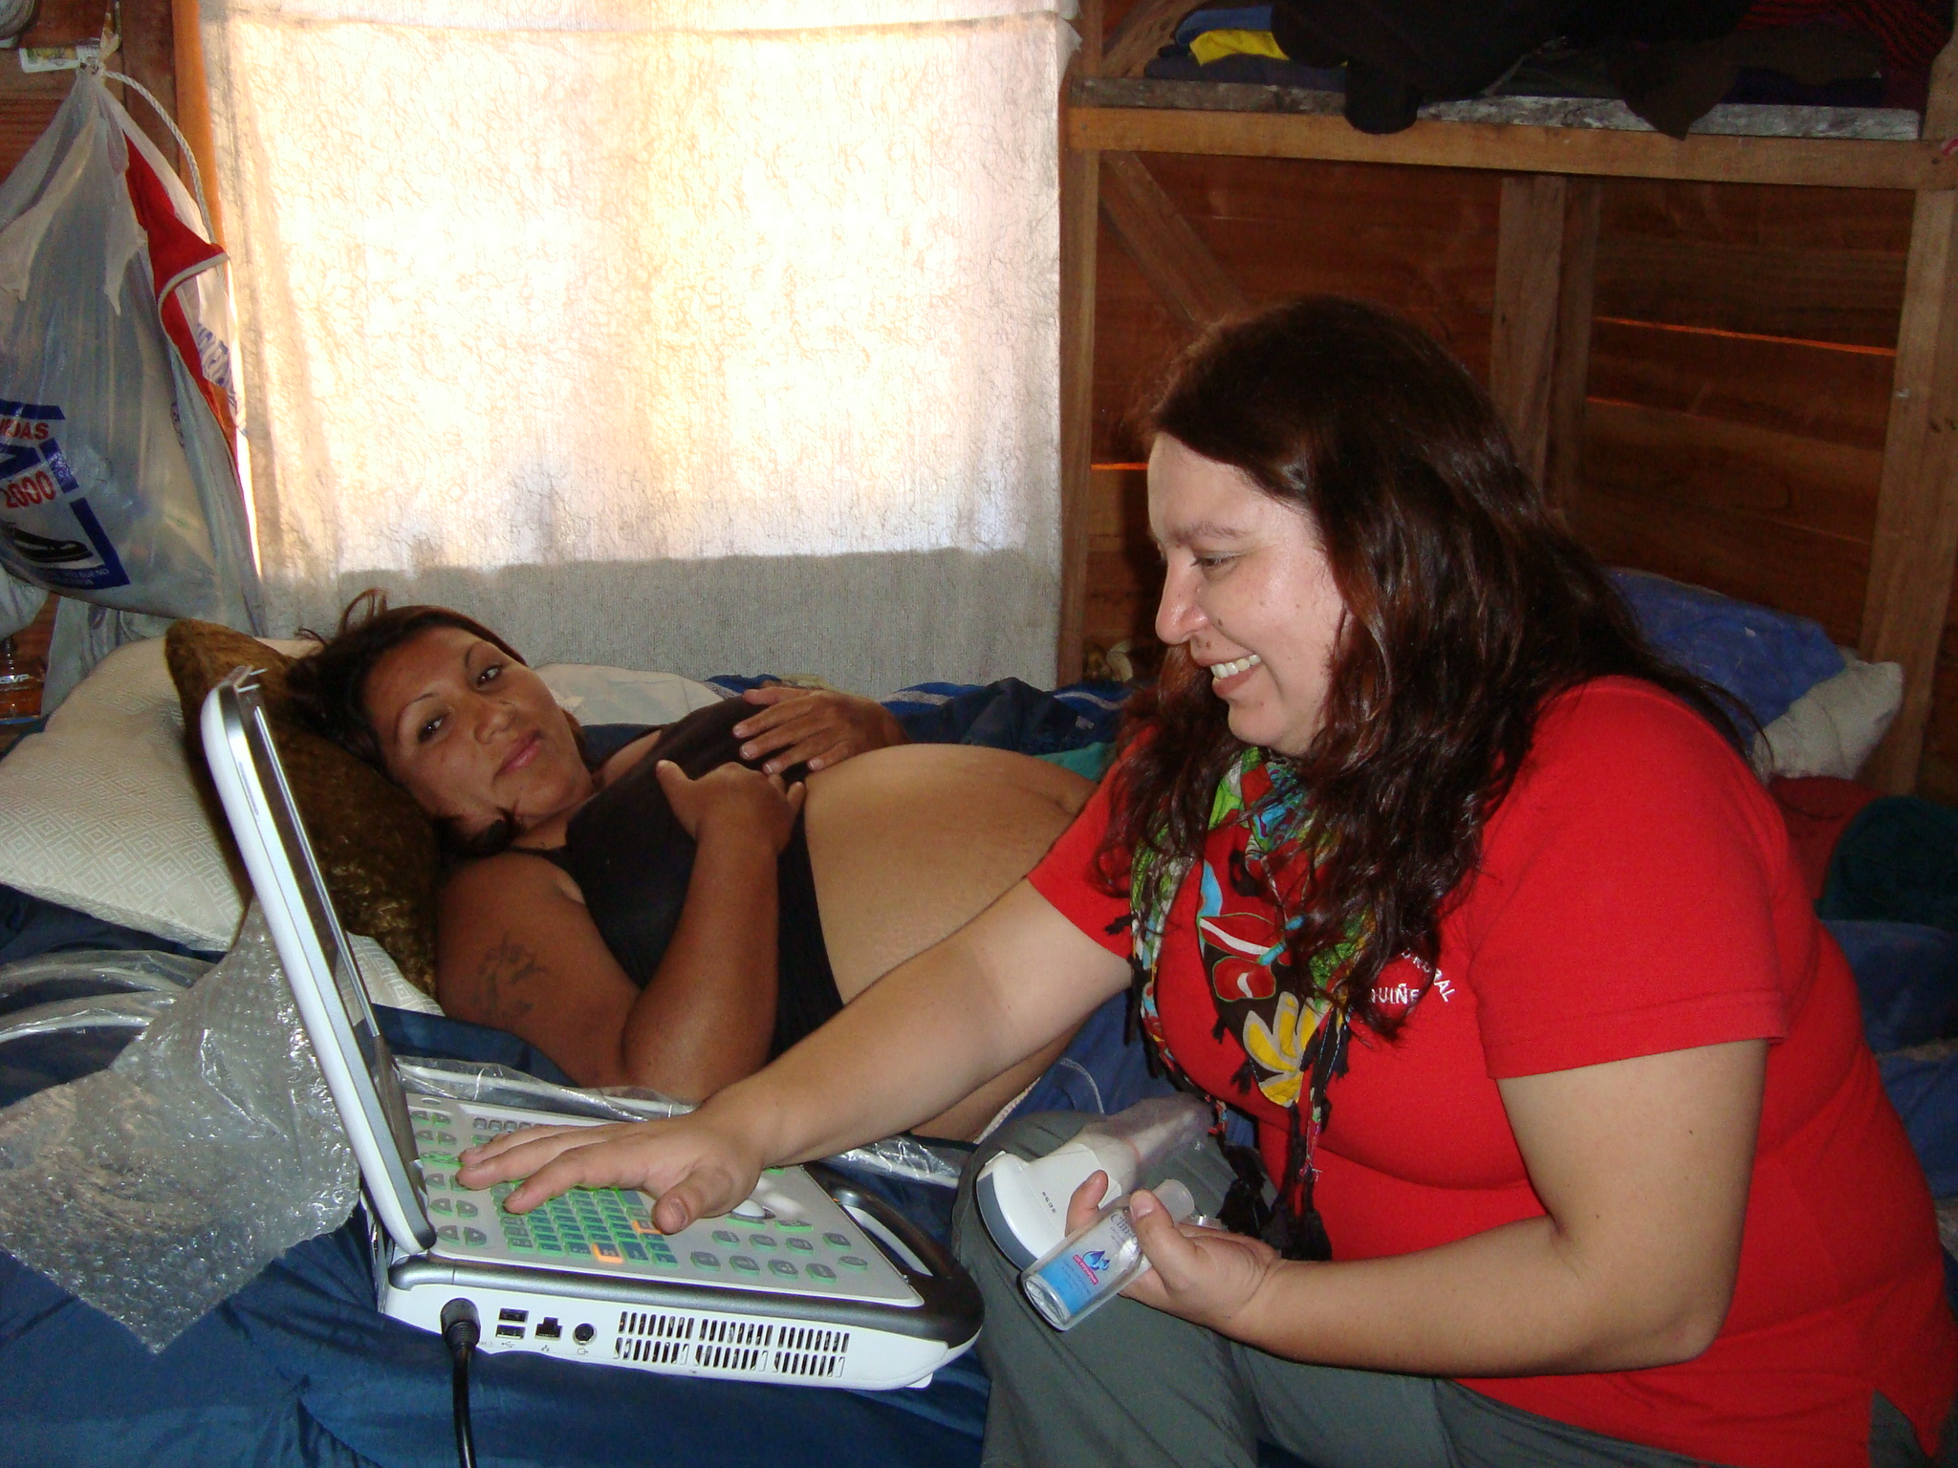

Slide 14
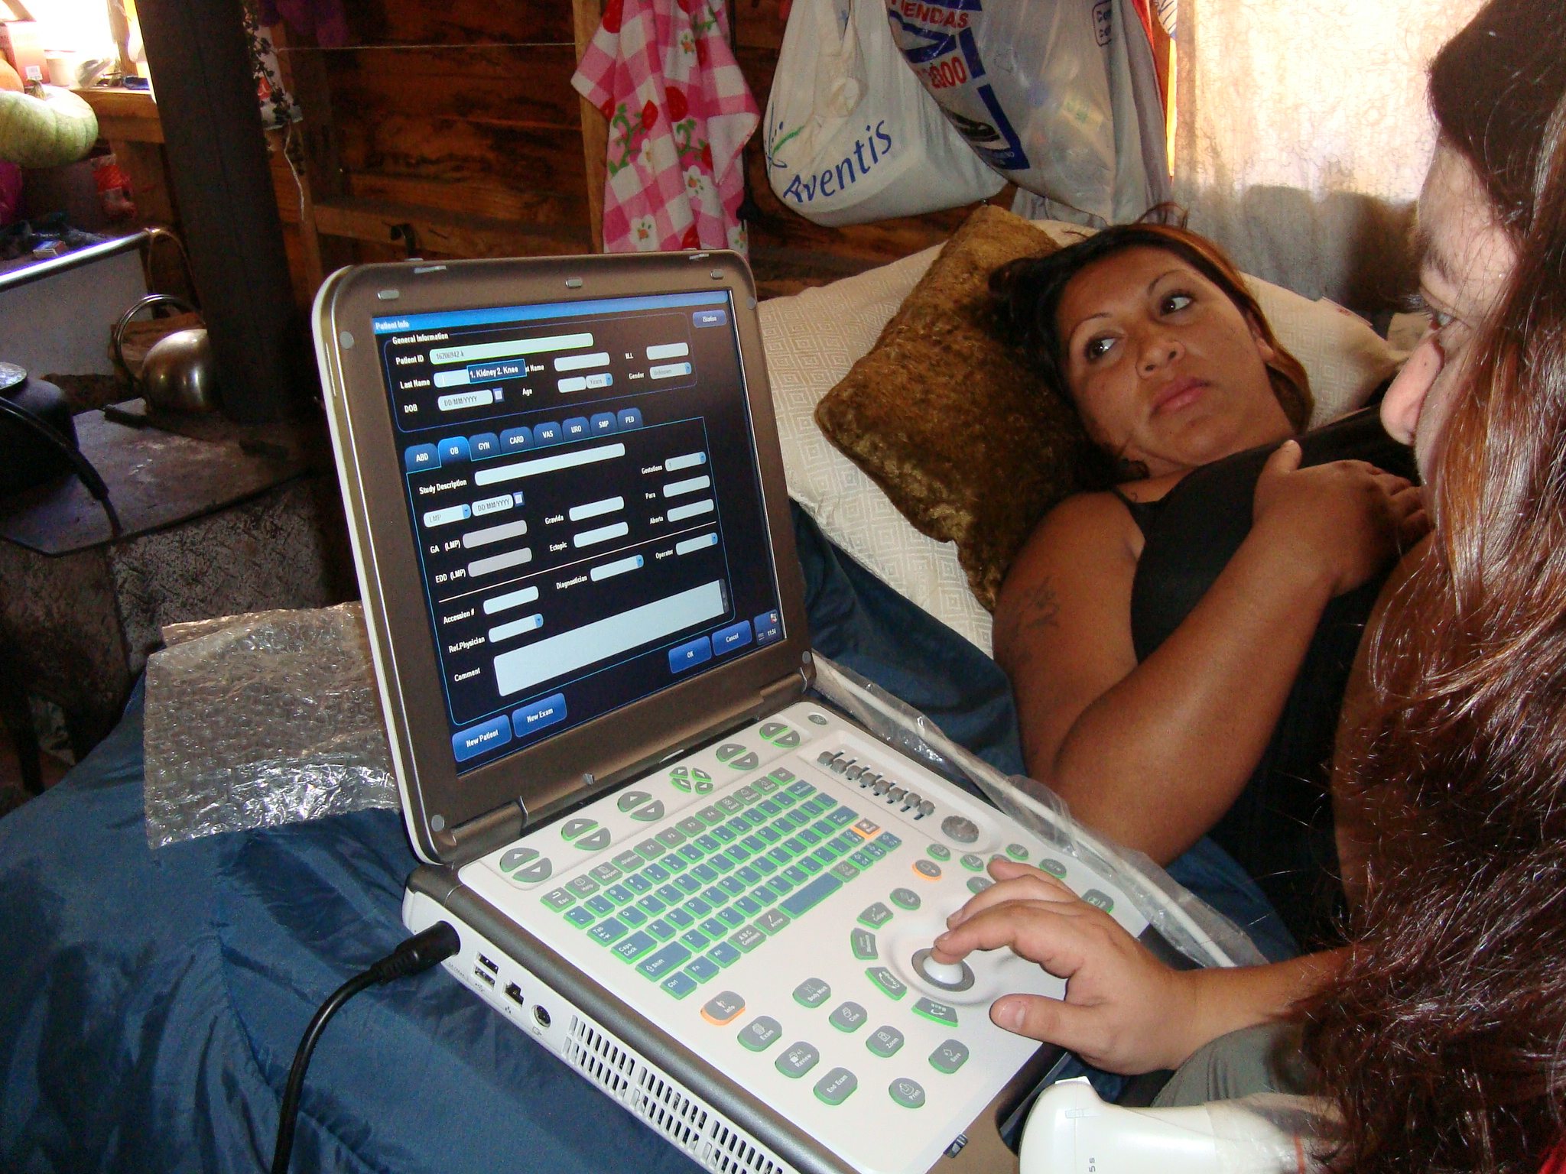

Slide 15
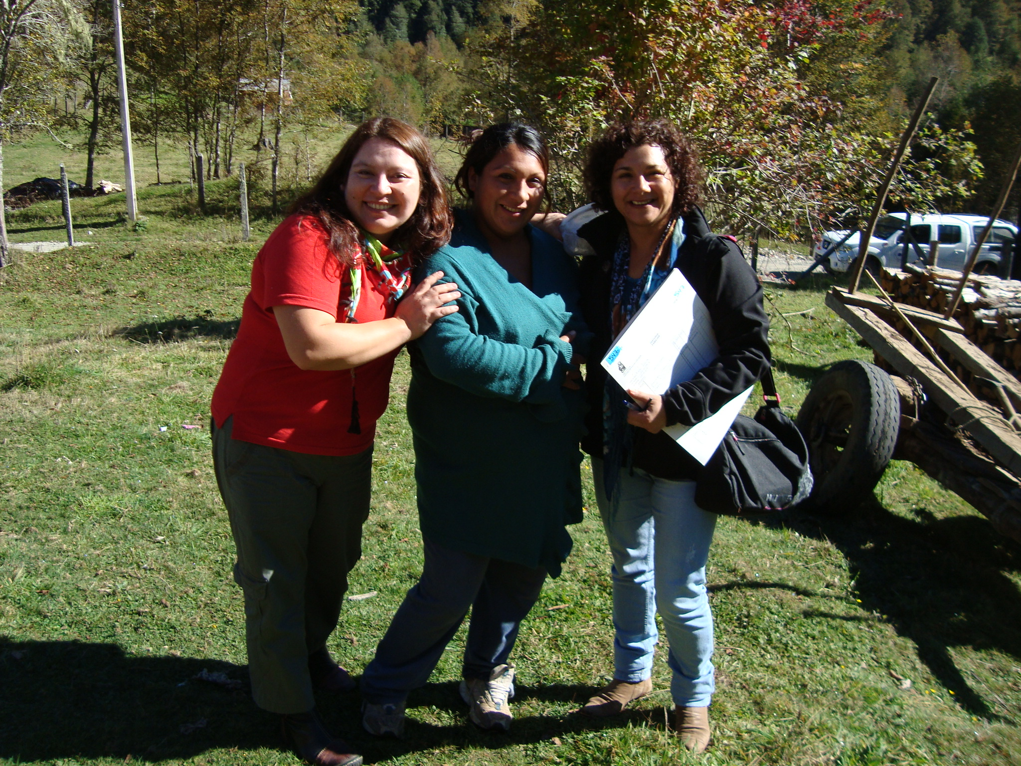

Slide 16
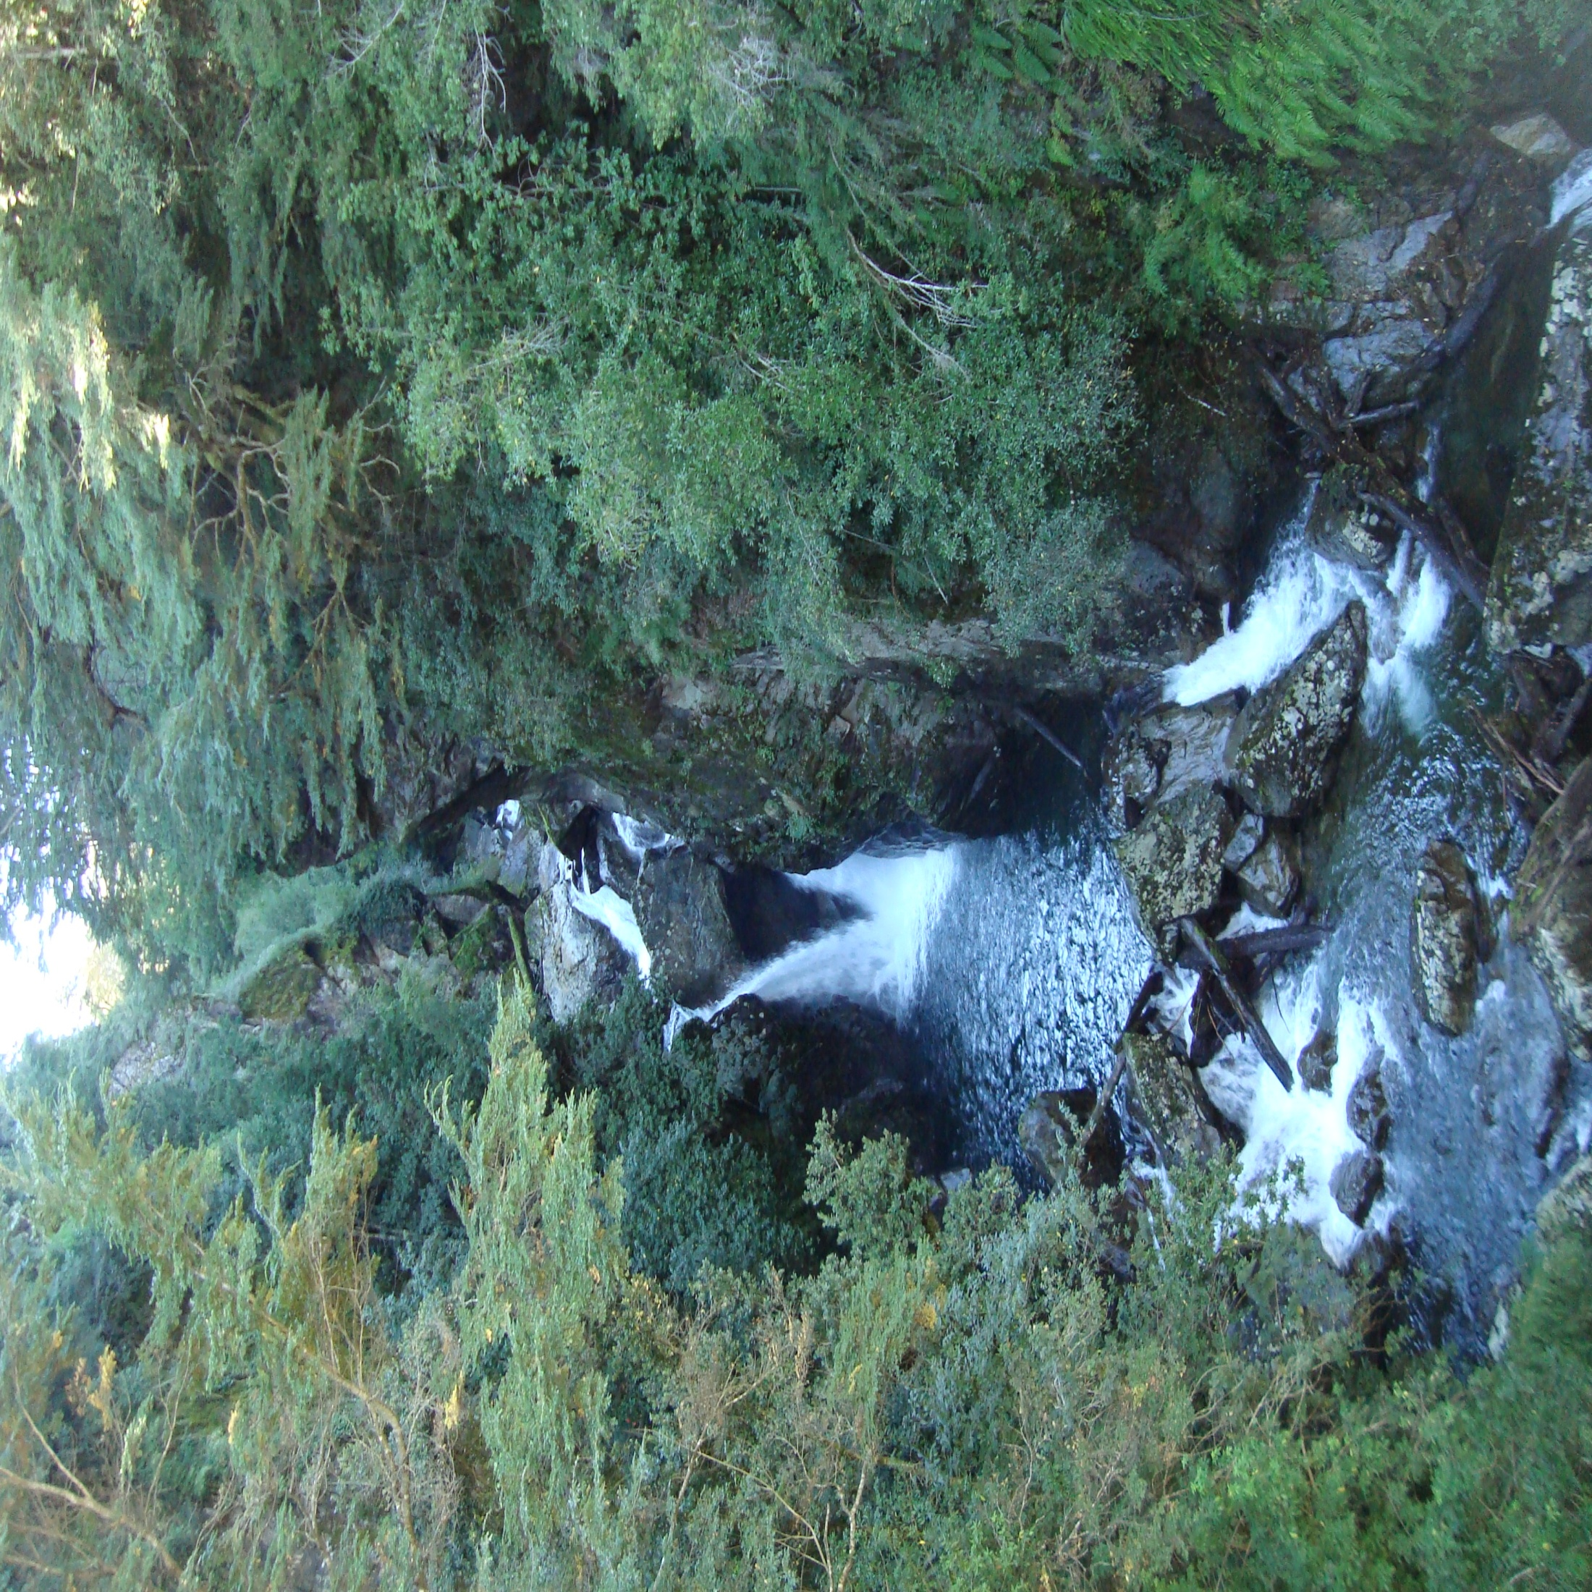

Slide 17
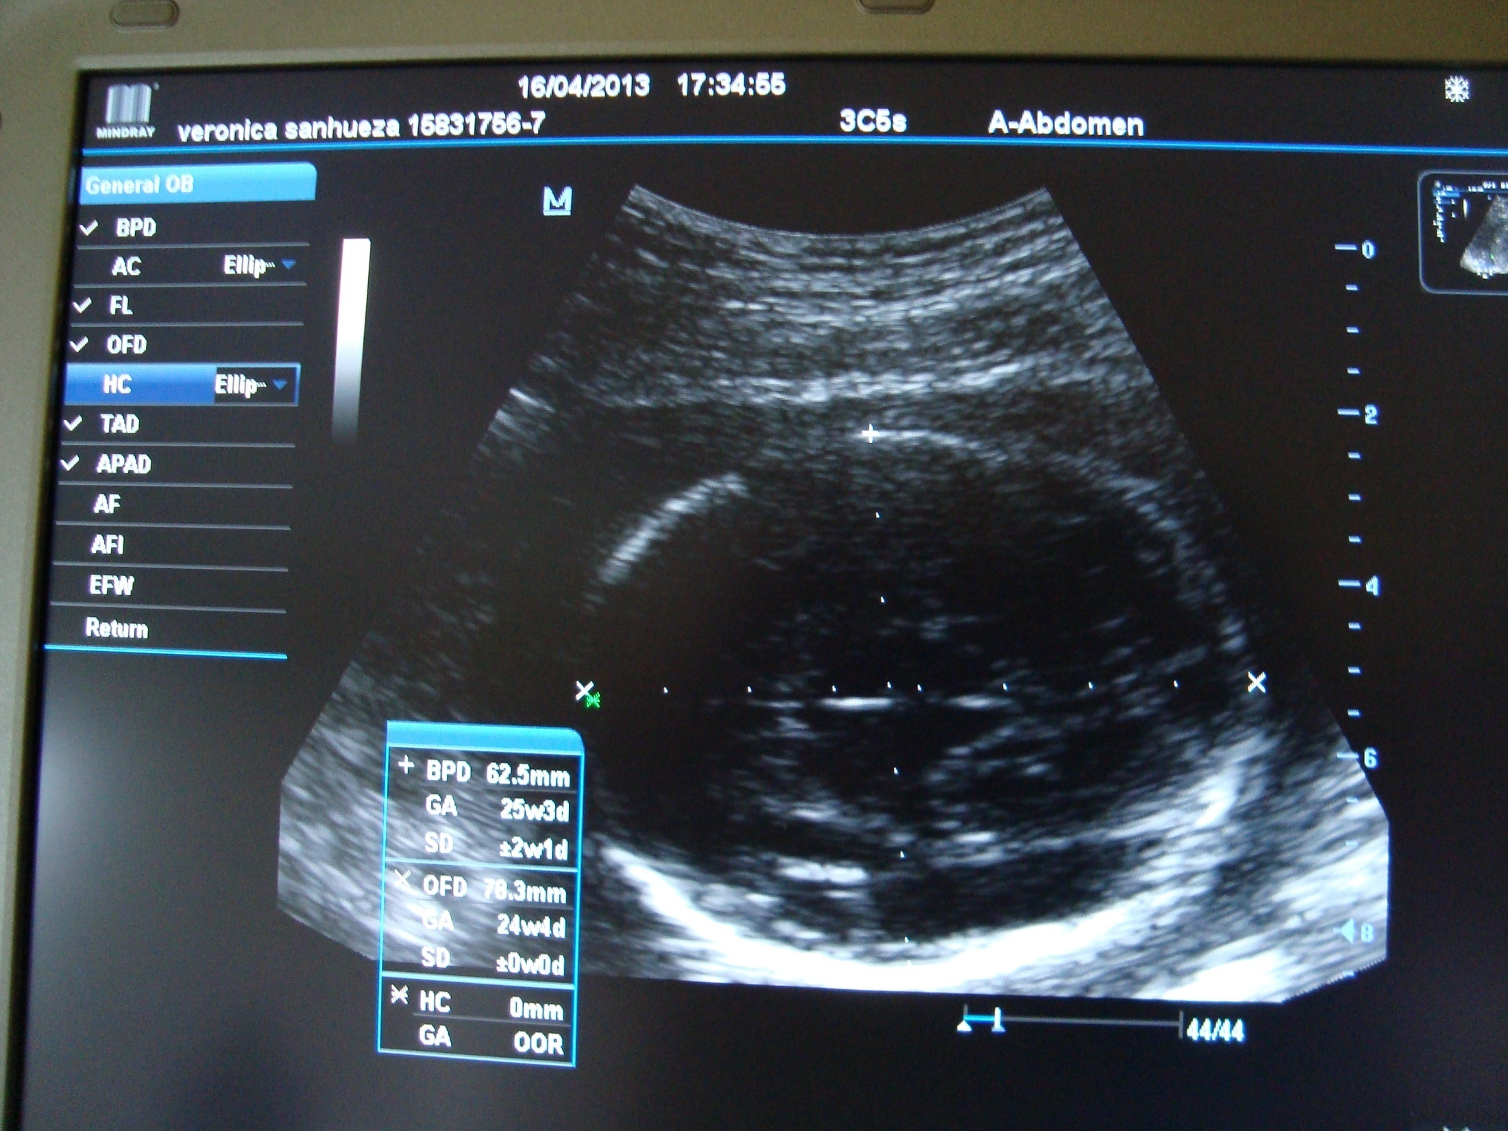

Slide 18
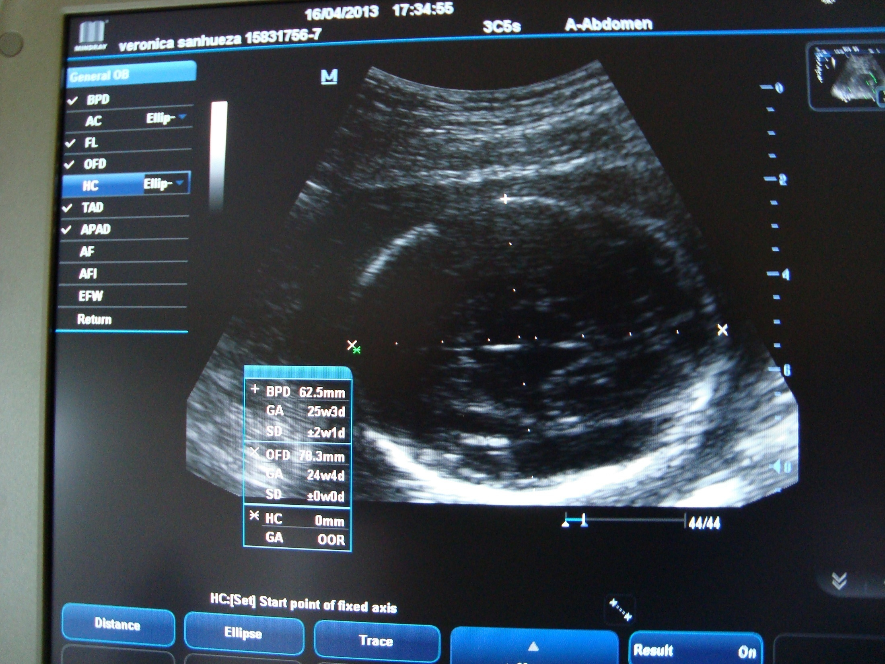

Slide 19
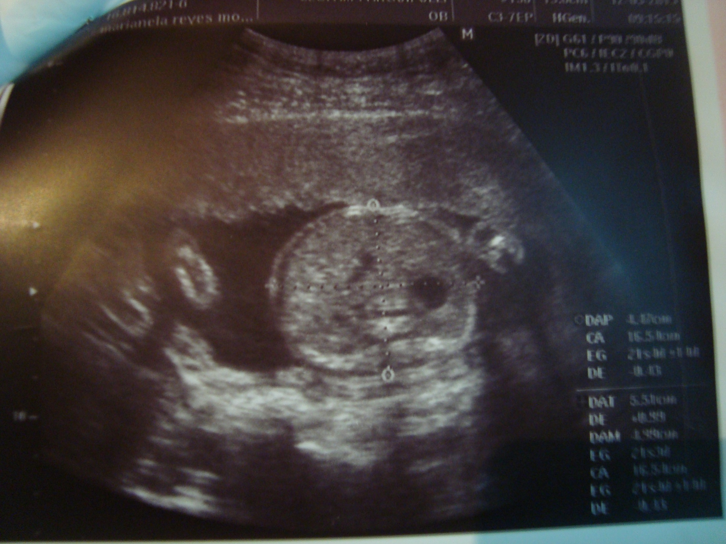


Slide 20
Marco regulatorio
Ley de deberes y derechos de los pacientes
Metas sanitarias 2011–2010 (Elige Vivir Sano)

Slide 21
OE 5 DETERMINANTES SOCIALES
Disminuir la gradiente de inequidad en salud relacionada con posición social
Inequidad por zonas geográficas

Slide 22
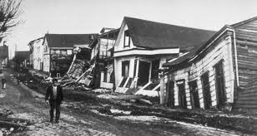
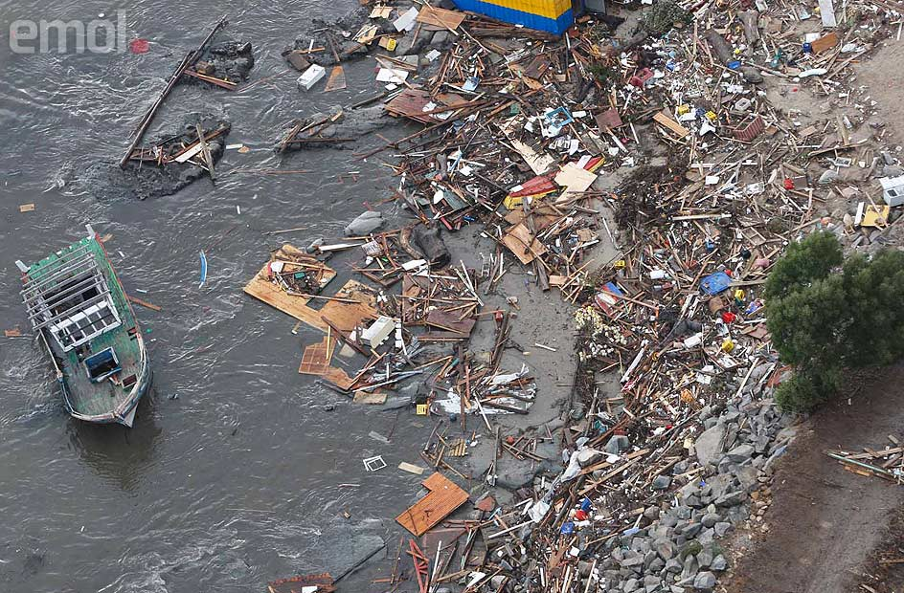
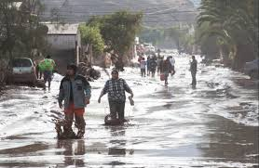
Chile y su loca geografía

Slide 23
¿ RECURSOS HUMANOS PARA QUÉ?
¿Más de lo mismo con el mismo pizarrón?

Slide 24
Enfoque salubrista
y territorial
Enfoque salud mental
Enfoque humanizado

Slide 25
Formar estudiantes con Telesalud
Formar-nos docentes con y para la Telesalud
Formar profesionales clínicos para y con la Telesalud y para con el Telecuidado
Formar personal técnico para y con la telesalud y el telecuidado
Formar usuarios/as para su Telecuidado
¿PARA QUÉ?
¿FORMAR PARA LA EMERGENCIA Y LA URGENCIA?
¿Metas sanitarias para el año 2020/ Inequidades geográficas?

Slide 26
Muchas respuestas las intuimos pero …..
Debemos priorizar, jerarquizar Y PARA ELLO APRENDER
De quienes ya han acertado y errado antes que nosotros
Y eso implica ….
SISTEMATIZAR LOS PROCESOS DE FORMACIÓN

Slide 27
Ciclo cardiaco dia´p 19, objetos aprendizaje objetos
Ecografo 2014, simulador , objetos de aprendizaje diapo 5

